Slide 1

STATUS EPILÉPTICO
EN PEDIATRÍA
Dra. Scarlet Witting
Neuróloga Infantil
Universidad de Chile

Slide 2
DEFINICIÓN
Convulsión prolongada por más 30 minutos o convulsiones recurrentes sin recuperación de conciencia entre ellas que duran más de 30 minutos (ILAE).
Operacionalmente la definición actual: convulsiones continuas por más de 5 minutos, considerando que si persisten > 5 min es probable que continúen más > 30 min, siendo estas últimas más difíciles de tratar” (Lowenstein 1999)
¿Por qué 30 minutos? Después de 30 minutos se produce un daño neuronal permanente por sí mismo.
El Status Epiléptico es una emergencia de alta morbimortalidad que requiere manejo precoz y agresivo.
Committee of the American Epilepsy Society Epilepsy Currents, Vol. 16, No. 1 .2016 pp. 48–61

Slide 3
Epidemiología
Es la emergencia neurológica más común en niños, incidencia 17- 23/100000 niños/ año.
La mayor frecuencia corresponde a menores de 1 año, luego 1-4 años, descendiendo posteriormente
Evidence-Based Guideline: Treatment of Convulsive Status. Epilepticus in Children and Adults: Report of the Guideline. Committee of the American Epilepsy Society Epilepsy Currents, Vol. 16, No. 1 (January/February) 2016 pp. 48–61

Slide 4
Formas de Presentación.
Status epiléptico convulsivo
Convulsiones TC (actividad motora clínica) con persistente depresión post-ictal de la función neurológica entre las crisis
Status epiléptico no convulsivo
Convulsiones producen un continuo o fluctuante estado de “Crepúsculo epiléptico” (alteración de conciencia)
Convulsiones focales repetidas
Manifestada con signos motores focales, síntomas sensoriales focales o deterioro focal de funciones no asociada a alteración del estado de alerta (Ej. Afasia, epilepsia partialis continua)
29% de EE focales
36% generalizados
35% EE focales generalizan
Evidence-Based Guideline: Treatment of Convulsive Status. Epilepticus in Children and Adults: Report of the Guideline. Committee of the American Epilepsy Society Epilepsy Currents, Vol. 16, No. 1 (January/February) 2016 pp. 48–61

Slide 5
Etapas del estado epiléptico
Notes:
1. 5 min: EE precoz, momento de iniciar las medidas
terapéuticas que se detallarán.
2. 30 min: EE establecido.
3. EE refractario (EE-R): no responde a tratamiento
de 1° o 2° línea, entre 60 y 120 min,
requiere anestesia general.
4. EE súper-refractario (EE-SR) si, tras 24 h de
anestésicos, el EE continua o recurre, incluyendo
recaídas durante la reducción o retiro
de anestésicos3,8,9 (Figura 1).

Slide 6
Objetivo del Tratamiento:
Detener rápidamente la actividad convulsiva tanto clínica como eléctrica, reduciendo la mortalidad y morbilidad asociada.
Pronóstico
Relacionado a etiología, duración del Status epilepticus y la edad del paciente ( mejor pronóstico niños y pacientes jóvenes)

Slide 7
Fisiopatología
“El EE es una condición resultante del fracaso de los mecanismos responsables del término de las crisis o del inicio de los mecanismos que conducen a convulsiones anormalmente prolongadas. Es una condición que puede tener consecuencias a largo plazo, incluyendo muerte neuronal, lesión neuronal y alteración de las redes neuronales, dependiendo del tipo y duración de las convulsiones ".
E. Trinka, H. Cock, D. Hesdorffer, A.O. Rossetti, I.E. Scheffer, S. Shinnar, S. Shorvon, D.H. Lowenstein, A definition and classification of status epilepticus - Report of the ILAE Task Force on Classification of Status Epilepticus., Epilepsia. 56 (2015) 1515–23

Slide 8
Fisiopatología
2 fenómenos fundamentales:
Aumento de la activación vía receptores NMDA
Disminución de la inhibición vía receptor GABA

Slide 9
Fisiopatología
Mecanismos
Cambios dinámicos de NT y membranas postsinápicas
Molecular
Cambios en expresión de neuropéptidos
Disregulación recambio receptores GABA A
↓ fosforilación de proteinquinasas de receptor GABA A sub B
Activación complejo clatrina – AP2
Endocitosis de receptores GABA
↑receptores NMDA en mb sinaptica
↓Inhibitorios (dynorfina, galanina, somatostatina, neuropeptido Y)
↑Excitatorios ( taquiquinas, sust P, neuroquinina B)
Chen JWY, et. al. Advances in the pathophysiology of status epilepticus. Acta Neurol Scand 2007: 115 (Suppl. 186): 7- 15
Notes:
Reduccion de efceto GABa inhibitorio y disminuicion de sensibilidad a BZP
Rol en la perpetuación de EE en horas

Slide 10
Muerte neuronal y calcio
ACTIVACIÓN DE RECEPTOR NMDA Y ENTRADA DE CALCIO
ACTIVACIÓN DE ENZIMAS → CALPAINA, NADPH OXIDASA (NOX), ÓXIDO NÍTRICO SINTETASA (NOS)
FORMACIÓN DE RADICALES LIBRES Y PERÓXIDO NÍTRICO
CA INGRESA A MITOCONDRIA LLEVANDO A ↓PRODUCCIÓN ATP
FORMACIÓN DE PORO DE PERMEABILIDAD TRANSITORIA MITOCONDRIA (MPTP)→ ALTERA LA FUNCIÓN MITOCONDRIAL Y LIBERA CITOCROMO C AL CITOSOL , ACTIVANDO VÍA APOPTÓTICA
Walker MC. Pathophysiology of status epilepticus.
Neurosci Lett. Dec 2016

Slide 11
Etiología
Singh RK, et. al. Prospective study of new-onset seizures presenting as status epilepticus in childhood. Neurology 2010; 74: 636- 642

Slide 12
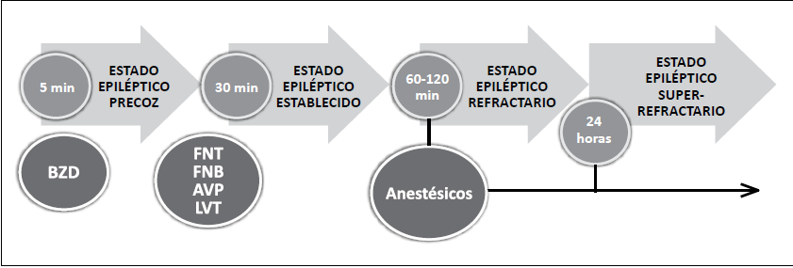
Fases en tratamiento
C. P Vargas et. al. Revisión del estado epiléptico convulsivo pediátrico y su manejo antiepiléptico. Rev Med Chile 2016; 144: 83-93
Notes:
1. 5 min: EE precoz, momento de iniciar las medidas
terapéuticas que se detallarán.
2. 30 min: EE establecido.
3. EE refractario (EE-R): no responde a tratamiento
de 1° o 2° línea, entre 60 y 120 min,
requiere anestesia general.
4. EE súper-refractario (EE-SR) si, tras 24 h de
anestésicos, el EE continua o recurre, incluyendo
recaídas durante la reducción o retiro
de anestésicos3,8,9 (Figura 1).

Slide 13
Benzodiacepinas
Primera elección por su administración fácil y de rápida acción.
1-Lorazepam :
  0,1 mg/kg/dosis. Presentación ampollas de 4 mg.
  Administración ev o im.
2-Diazepam
0,3 mg/kg/dosis ev o 0,6 mg/kg/dosis rectal.
Presentación: Ampollas de 10 mg.
Tiene la misma eficacia que el Lorazepam, controlando como monoterapia hasta 65% de los EE.
Se recomienda uso de Lorazepam ev antes que el Diazepam ev por sus propiedades farmacocinéticas: más rápida acción y mayor vida media.
3- Midazolam 0,3 mg/kg/dosis ev, im, bucal o nasal es más efectivo y de más fácil aplicación que diazepam (DZP) 0,5 mg/ kg/dosis rectal.

Slide 14
Fenobarbital
En dosis de carga de 20 mg/kg ev.
Presentación: Ampollas 200 mg/ 1 ml.
Efectos Adversos: Sedación, depresión respiratoria.
Es de elección cuando no hay monitor cardíaco disponible, en usuarios crónicos de fenitoína o en patología cardiovascular.

Slide 15
Fenitoína
Se recomienda dosis de carga 10-20 mg/kg para lograr una concentración terapéutica a las 6-24 h.
Administrar a velocidad no mayor a 1 mg/kg/min, por una vía venosa exclusiva (precipita fácilmente si se mezcla con otros líquidos endovenosos, pudiendo provocar flebitis).
Otras complicaciones como hipotensión y arritmias cardiacas son raras en niños. Su metabolización es variable en niños, por lo que se requiere medición de niveles plasmáticos.
La combinación FNT con BZD es más segura que la asociación de FNB con otros fármacos.

Slide 16
Ácido valproico
Efectivo en el EE resistente a DZP y FNT, con rápido control de crisis y mejor perfil de seguridad.
Presenta menor depresión respiratoria e hipotensión.
No recomendado en enfermedad hepática previa o mitocondriales, especialmente en niños < 3 años. No existen datos suficientes que justifiquen su uso antes que FNT.
Se sugiere una dosis inicial de 20-30 mg/kg ev a pasar en 1 hora (en EE-R convulsivos generalizados se puede pasar en 5 min) y mantención de hasta 60 mg/kg/día
C. P Vargas et. al. Revisión del estado epiléptico convulsivo pediátrico y su manejo antiepiléptico. Rev Med Chile 2016; 144: 83-93

Slide 17
Levetiracetam
Presenta un amplio espectro de acción y buen perfil farmacocinético
Mecanismo de acción relacionado con la de vesícula sináptica SV2A, que participa en la liberación de los neurotransmisores presinápticos. Además inhibe canales de calcio activados por alto voltaje y revierte la inhibición de moduladores alostéricos negativos de GABA y glicina.
La formulación ev es equivalente a la oral, bien tolerada, incluso a altas dosis o rápida velocidad de infusión.
Reportes en niños y adultos en 707 pacientes muestran efectividad cercana a 70%, con dosis de carga 30-60 mg/kg a pasar en 15 min, dosis máxima 57 mg/kg (4 g en adulto de 70 kg), efectos adversos en < 10% leves y transitorios.
Administrar con precaución en pacientes con psicosis y trastornos de conducta.
C. P Vargas et. al. Revisión del estado epiléptico convulsivo pediátrico y su manejo antiepiléptico. Rev Med Chile 2016; 144: 83-93

Slide 18
Evidence-Based Guideline: Treatment of Convulsive Status. Epilepticus in Children and Adults: Report of the Guideline. Committee of the American Epilepsy Society Epilepsy Currents, Vol. 16, No. 1 (January/February) 2016 pp. 48–61

Slide 19
Anestésicos

Slide 20
C. P Vargas et. al. Revisión del estado epiléptico convulsivo pediátrico y su manejo antiepiléptico. Rev Med Chile 2016; 144: 83-93

Slide 21
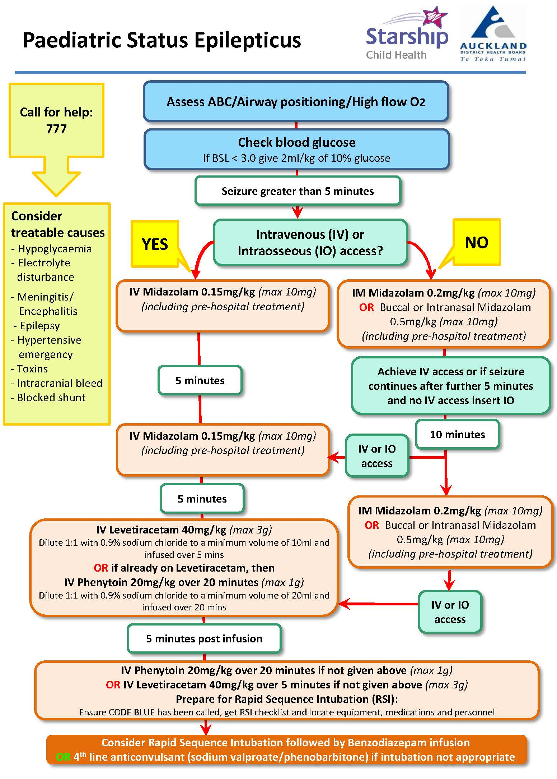

Slide 22
STATUS EPILÉPTICO REFRACTARIO
STATUS EPILÉPTICO REFRACTARIO:
  Crisis clínicas continuas por más de 60 minutos , pese a tratamiento con Benzodiazepinas y FAE de 2° línea.
  30% de los status epilépticos.
STATUS EPILÉPTICO SUPER-REFRACTARIO:
  Crisis que persisten por más de 24 horas, después de terapia con anestésicos.
  Se incluyen los que recurren al bajar los anestésicos.

Slide 23
MONITOREO EEG continuo
Su uso ha aumentado considerablemente en la práctica clínica.
Pautas de manejo locales a nivel de algunos hospitales, bastante heterogéneas.
Payne ET, Hahn CD. Continuous electroencephalography for seizures and status epilepticus. Curr Opin Pediatr 2014; 26: 675- 681
Notes:
The majority of electrographic seizures in the
PICU are either subclinical or are accompanied by
only very subtle clinical signs, and would likely
go undetected without cEEG monitoring. Studies
have observed that 70–100% of encephalopathic
children who experience electrographic seizures will
experience some subclinical seizures, and 29–83%
of these children will experience exclusively subclinical
seizures

Slide 24
Status epiléptico
Estimación de 10- 15% de los EE que se hospitalizan serán EE Super Refractario.
>50% EE- R que requieren anestesia evolucionan a EE- SR. 20% recurre dentro de los 5 días de reducción de la anestesia.
La principal etiología es sintomática aguda
La mortalidad a corto plazo EE 2,7- 5,2% hasta 8% en UCI relacionado directamente con la causa. Hasta 2% por el EE en sí.
Morbilidad a largo plazo: discapacidad cognitiva, déficit neurológico, daño hipocampal, epilepsia (13- 74%) principalmente focal.

Slide 25
GRACIAS

